Slide 1
AWS ELASTIC BEANSTALK Tuần 3
Dương Thế Hiếu 19110362
Hoàng Minh Thắng 19110462
Lê Hải Dương 19110341

Slide 2
Tiến độ thực hiện
Thực hiện tạo database trên aws
Thêm các chức năng cho trang web

Slide 3
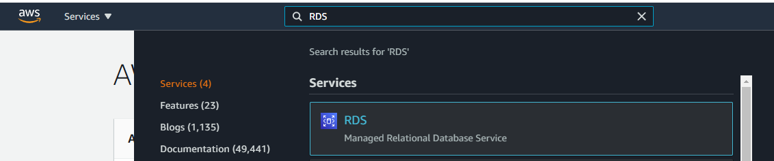
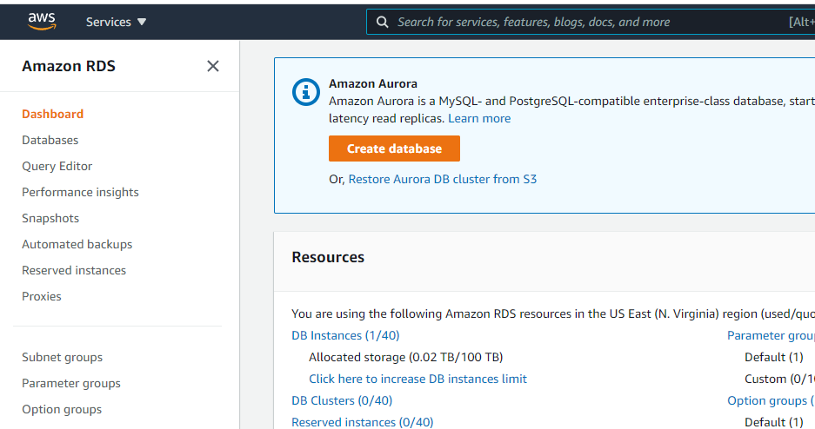
Các bước tạo một databasetrên AWS

Slide 4
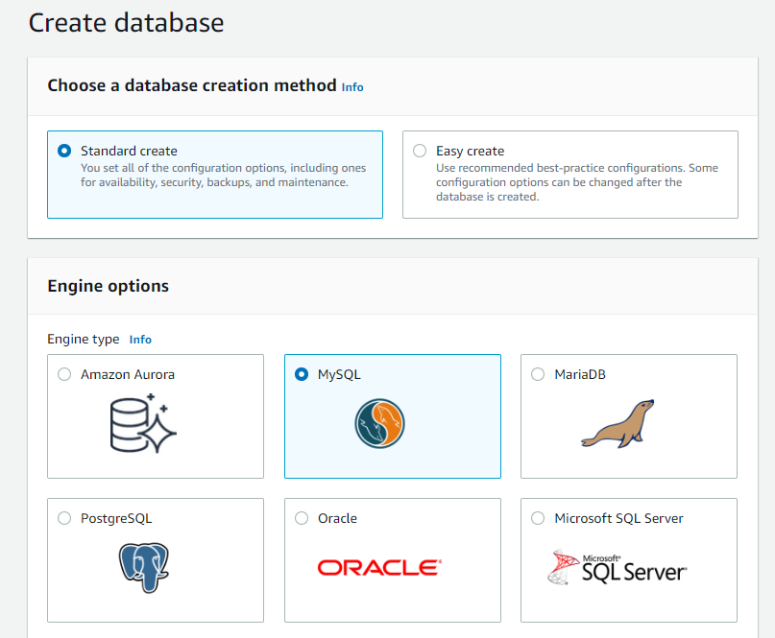
Các bước tạo một databasetrên AWS

Slide 5
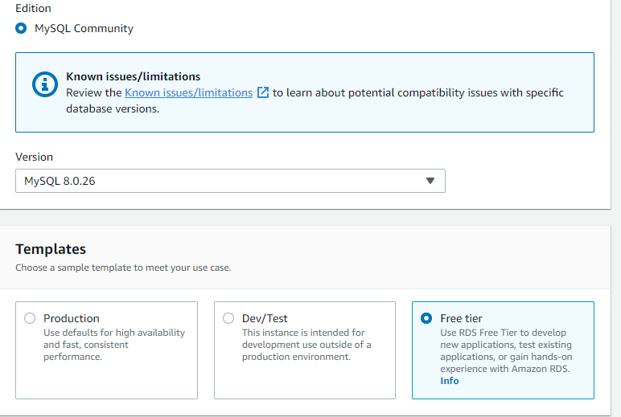
Các bước tạo một databasetrên AWS

Slide 6
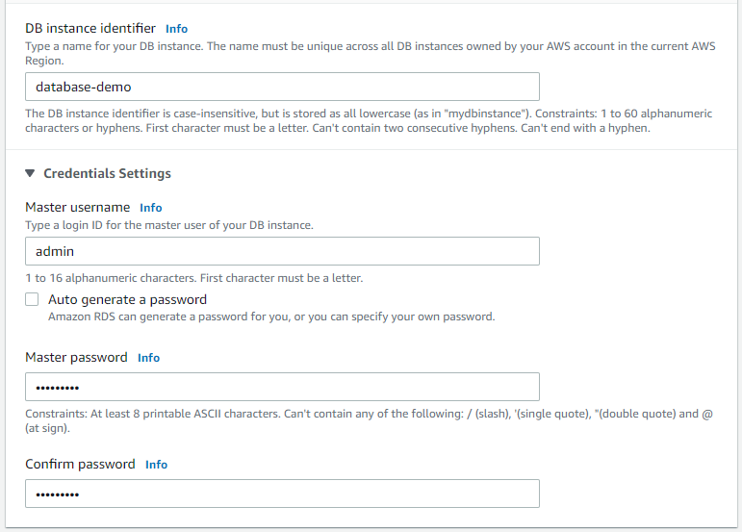
Các bước tạo một databasetrên AWS

Slide 7
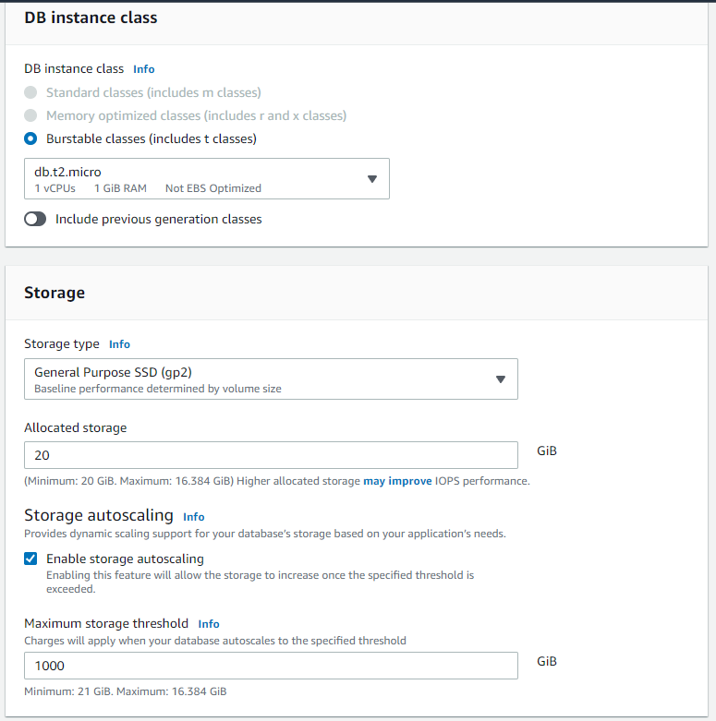
Các bước tạo một databasetrên AWS

Slide 8
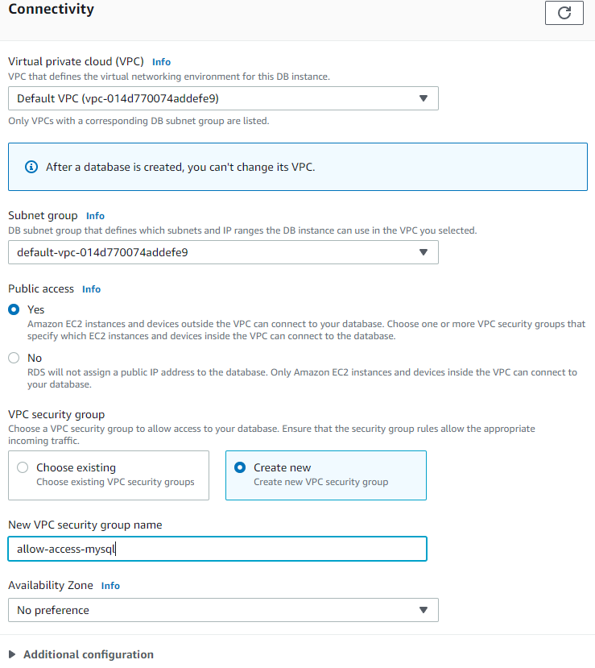
Các bước tạo một databasetrên AWS

Slide 9
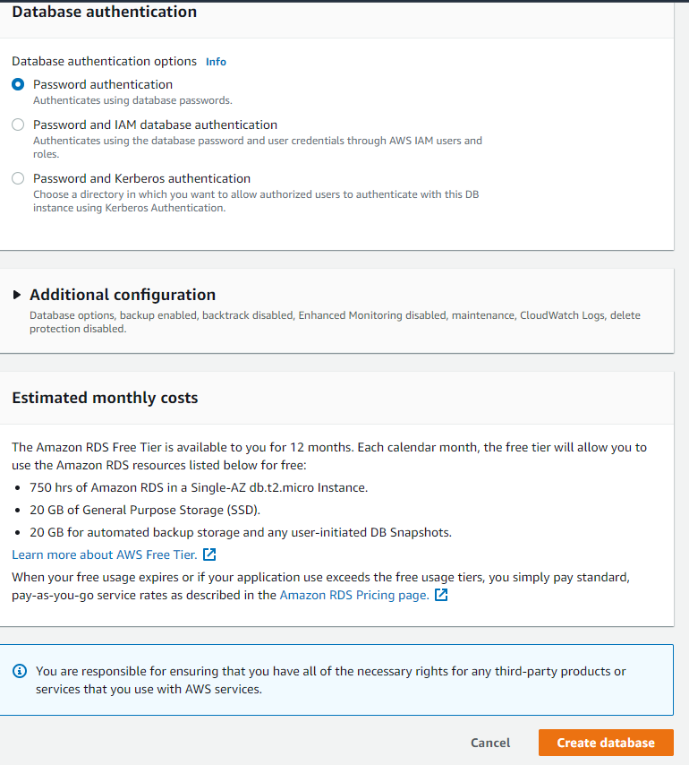
Các bước tạo một databasetrên AWS

Slide 10
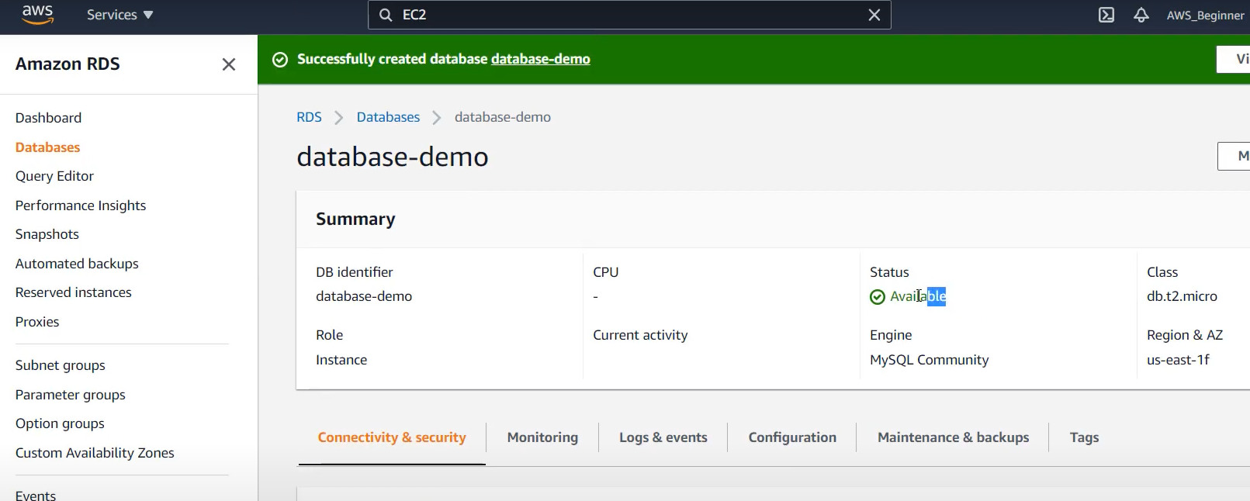
Các bước tạo một databasetrên AWS

Slide 11
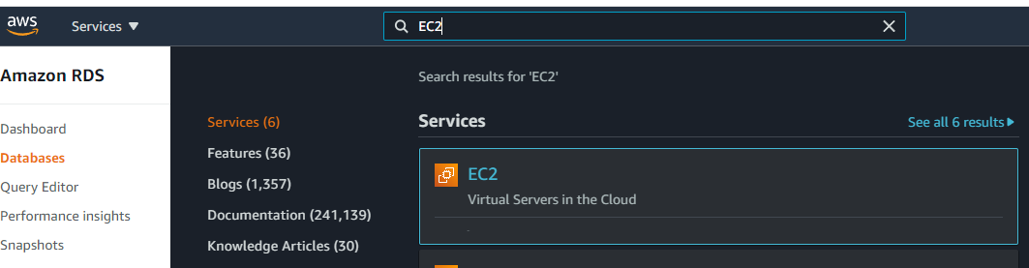
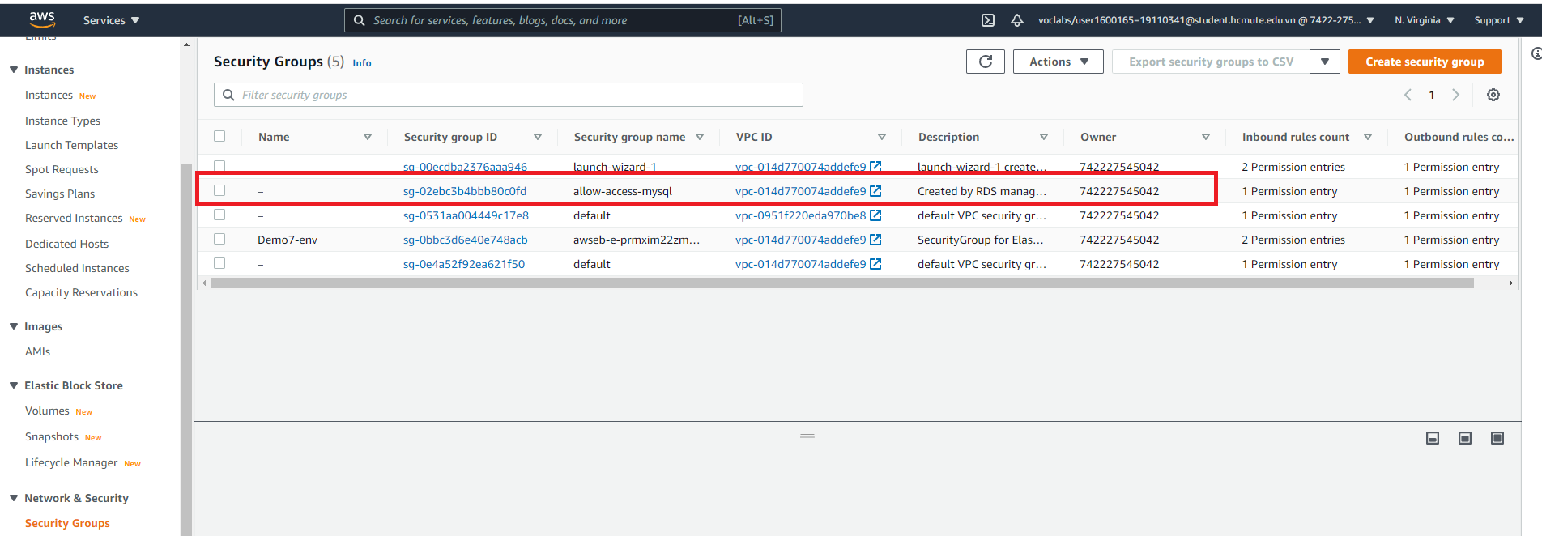
Các bước tạo một databasetrên AWS

Slide 12
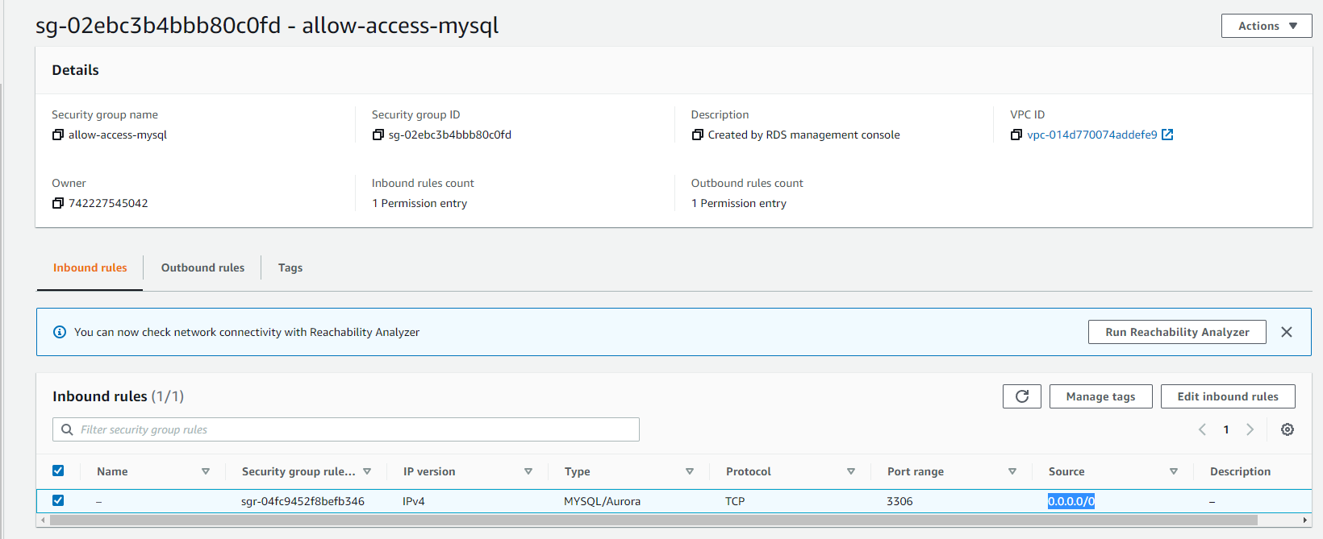
Các bước tạo một databasetrên AWS

Slide 13
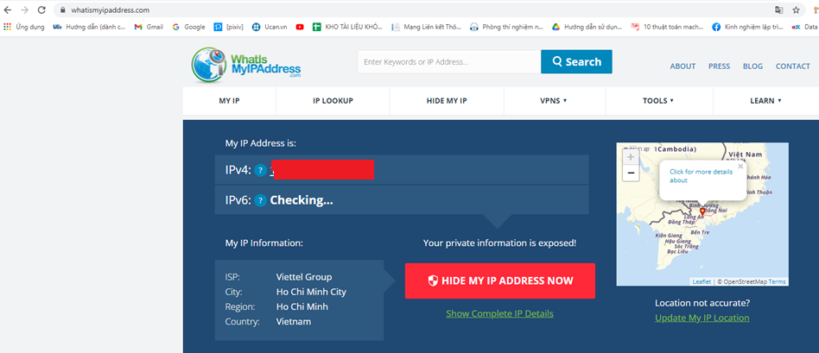
Các bước tạo một databasetrên AWS

Slide 14
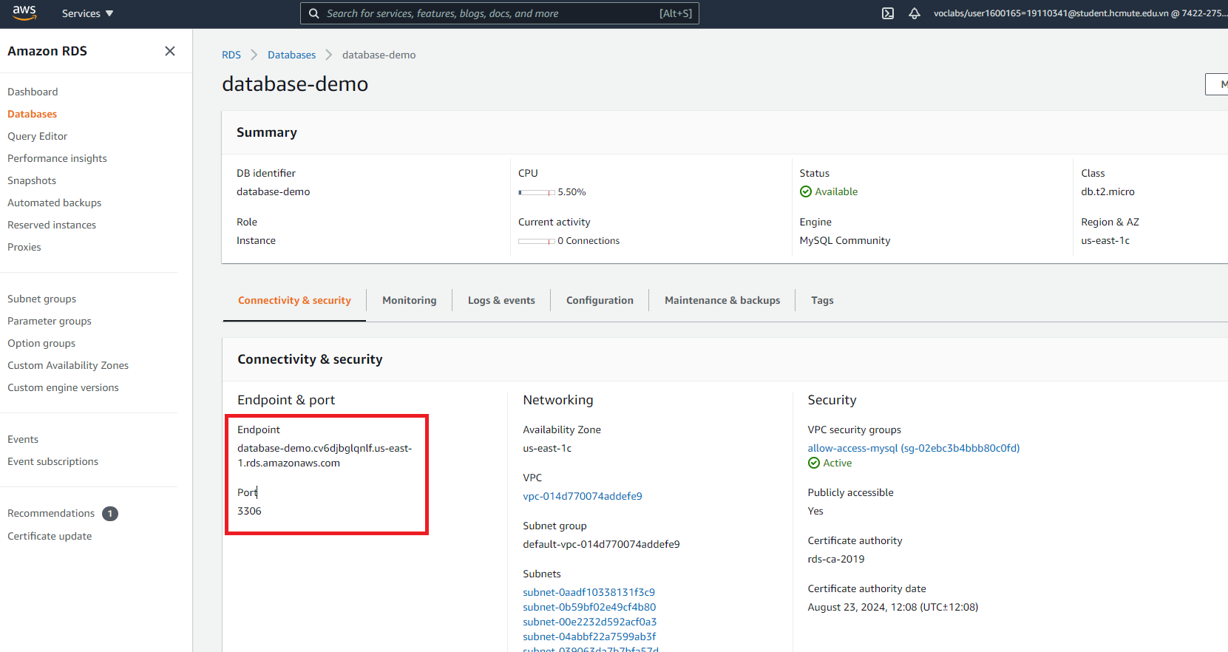
Các bước tạo một databasetrên AWS

Slide 15
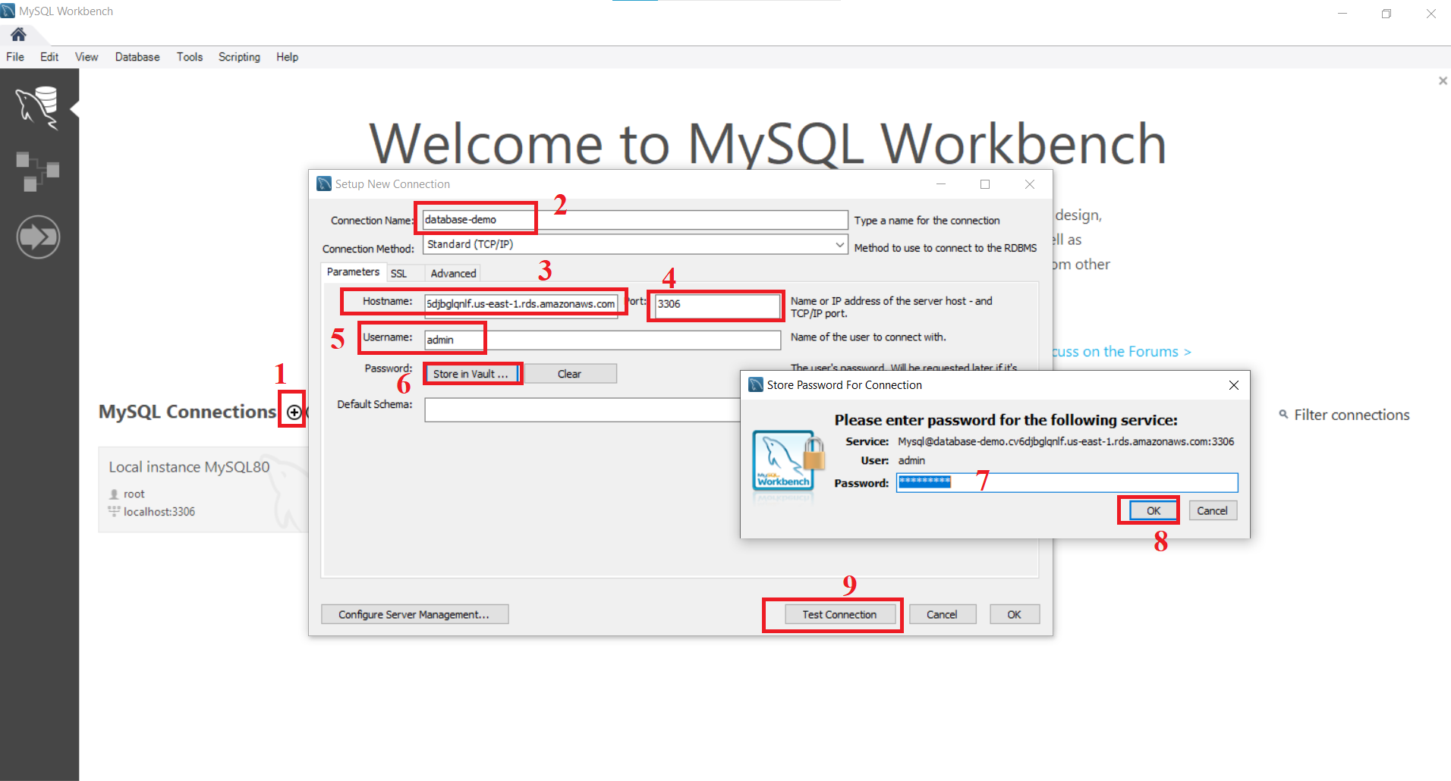
Các bước tạo một databasetrên AWS

Slide 16
Plan
Tiếp tục hoàn thiện trang web
Thu thập dữ liệu vào database

Slide 17
Problems
Hoàn thành xong kết hoạch thì chúng em không biết còn thiếu chức năng gì không gì không

Slide 18

Tạm biệt

